Slide 1
资产管理系统 第一次迭代
乐阳 黄翘楚 谢云桐 张鹤潇

Slide 2
在线部署
https://asset-management-frontend-goodnight.app.secoder.net/

Slide 3
小组成员分工
前端界面：谢云桐、黄翘楚
配置环境、登录注册逻辑：乐阳
后端：张鹤潇

Slide 4
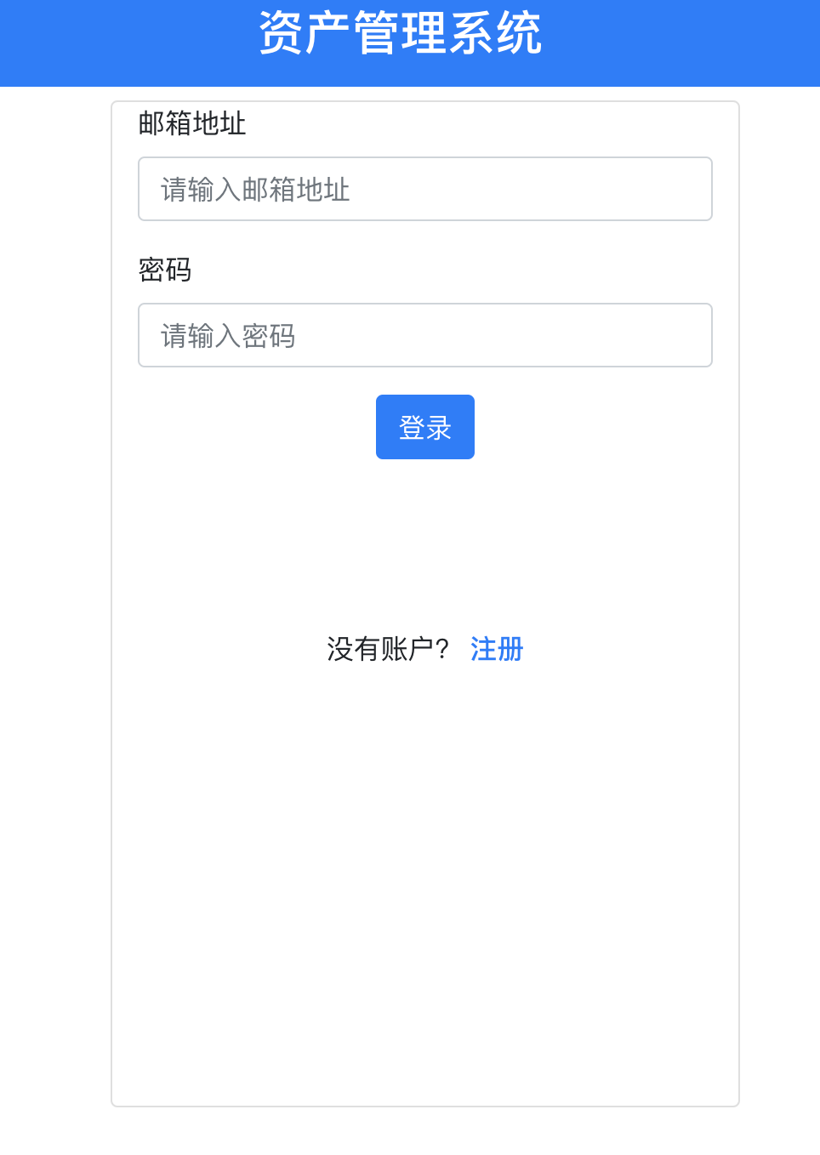
登陆界面

Slide 5
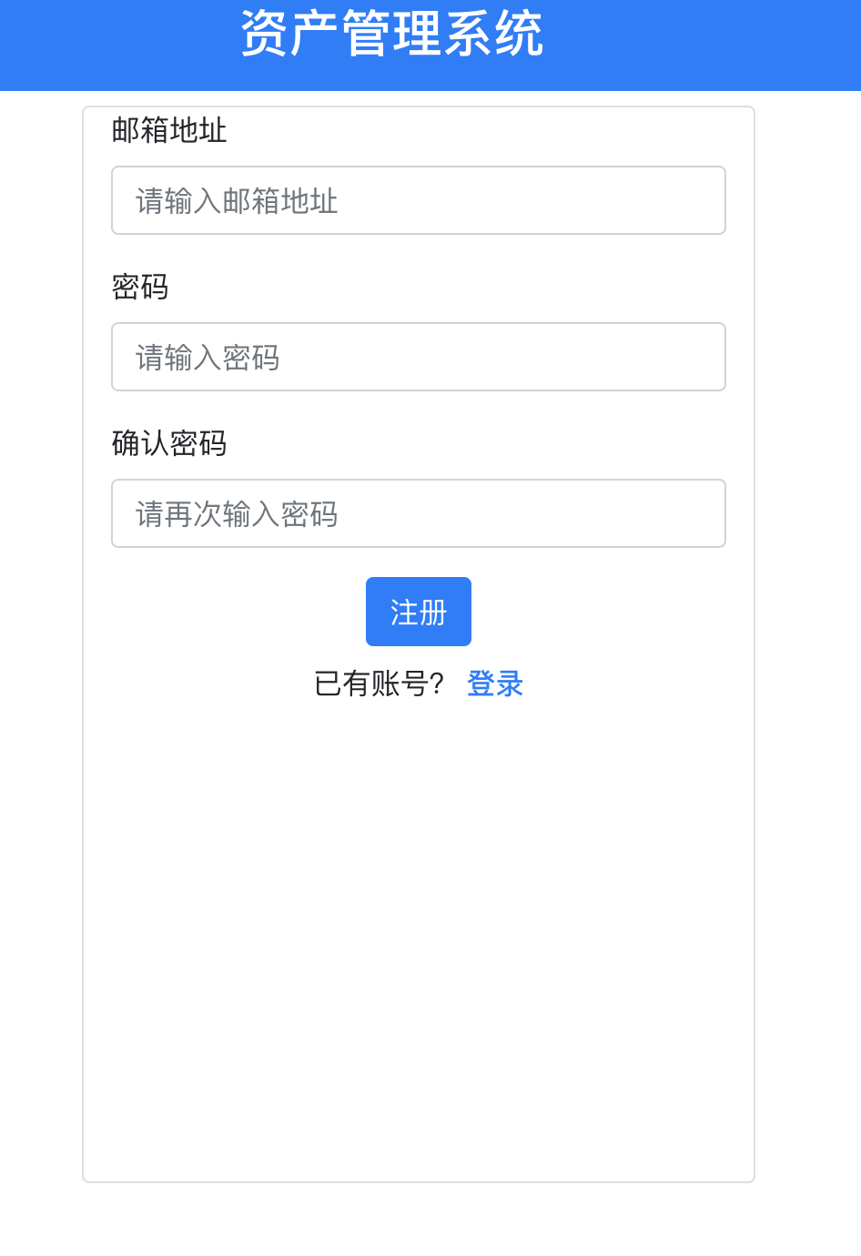
注册界面

Slide 6
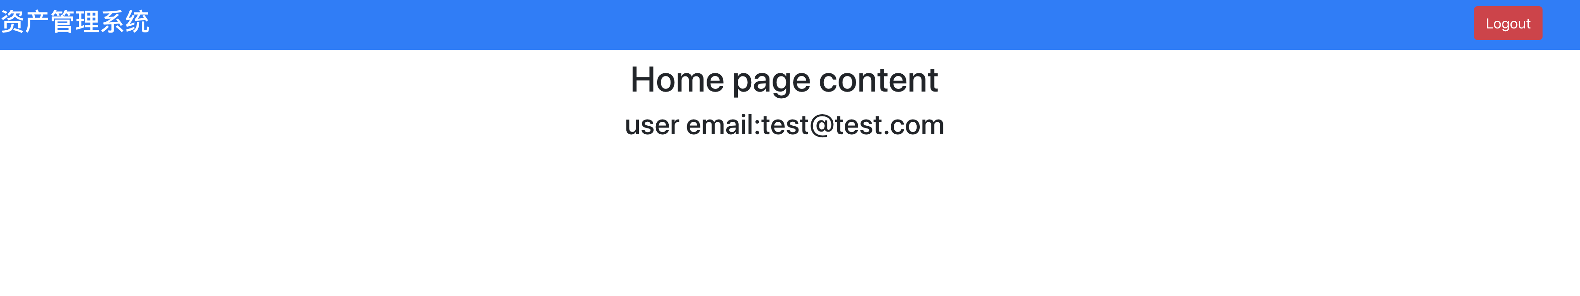
欢迎页面

Slide 7
用户信息加密
用 BCrypt 哈希算法进行加密，密码加密存储，login 时返回加密用户名作为 Token
- 统一明文每次加密结果不同

